Slide 1
ЗАОЧНАЯ ЭКСКУРСИЯ ПО МОСКВЕ
(Обобщающий урок по теме
«Имя числительное»)
6 класс

Slide 2
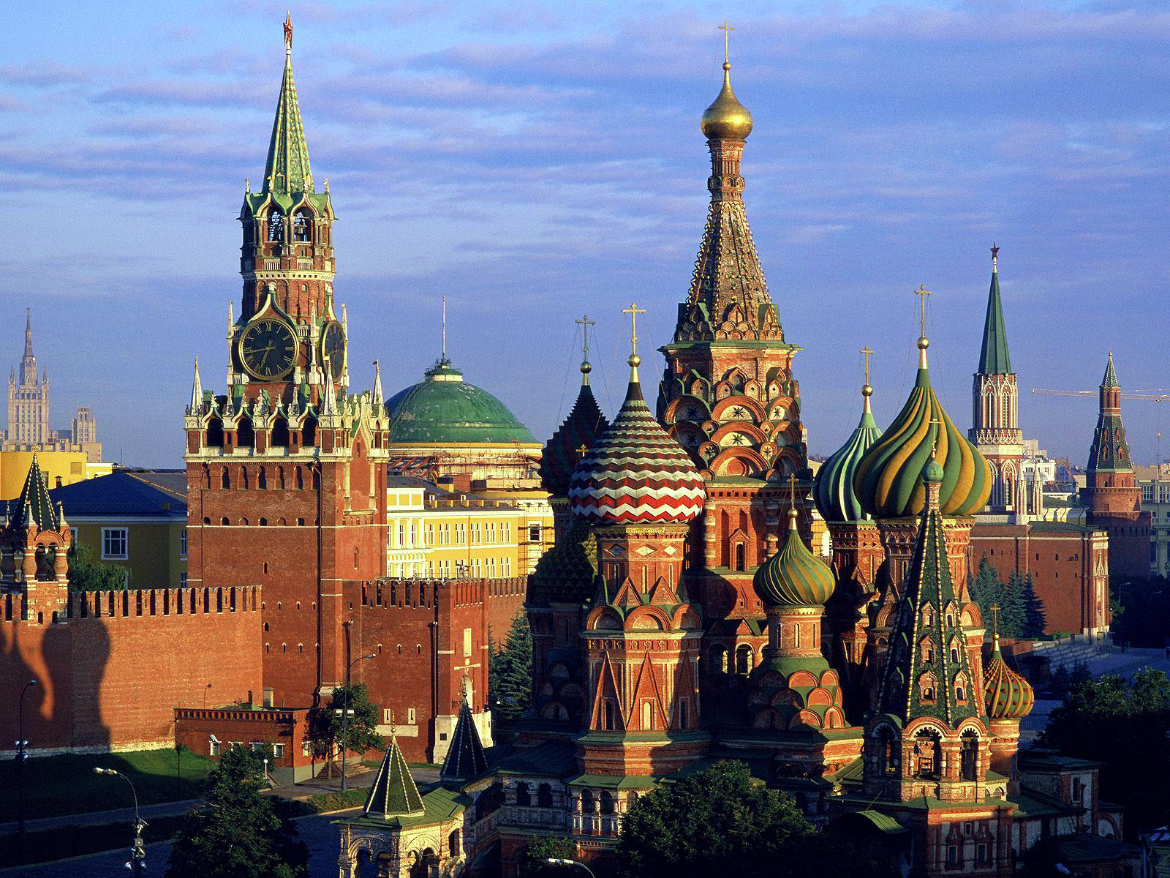

Slide 3
Москва – столица Российской Федерации, административный, исторический и культурный центр страны.
Девятое столетие стоит она на русской земле на 7 холмах. Первое упоминание о городе относится к 1147 году. Москва расположена в европейской части России на Москве-реке.
Площадь столицы свыше 1 тысячи км². Символом столицы стал Кремль, территория которого защищена 20 башнями.

Slide 4
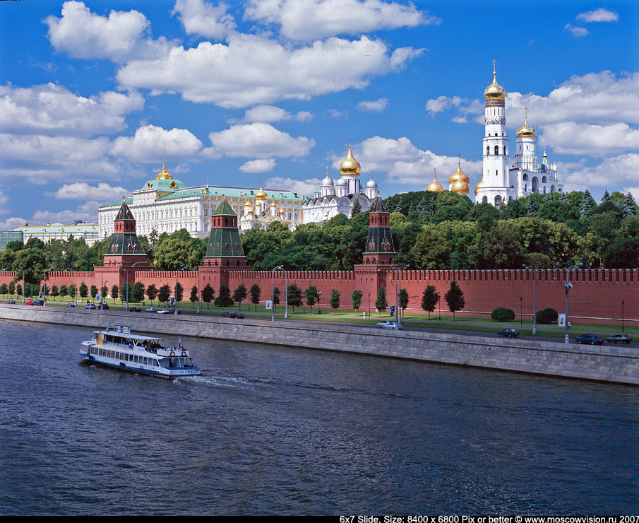

Slide 5
Москва-река берет свое начало на Смоленско-Московской возвышенности . Устье реки лежит на 58 м ниже уровня моря.
Москва-река принимает около 92 притоков. Общая протяженность реки более 473 км². К бассейну Москвы-реки примыкают 362 реки и около 550 ручьёв.

Slide 6
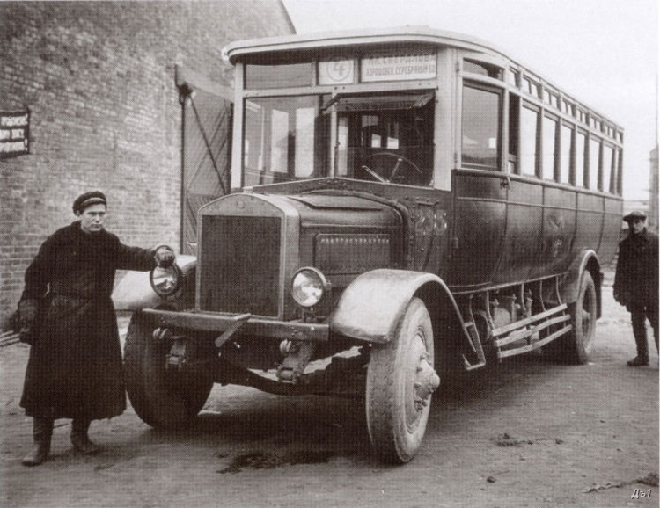

Slide 7
Первые электрические автобусы в России были построены в 1901 году на московском заводе «Дукс». Новые автобусы Москвы имели всего 10 мест и могли развивать скорость до 20 км/ч. Они имели запас хода 60 км.
В Москве автобусное движение впервые было открыто 13 августа 1908 года.

Slide 8
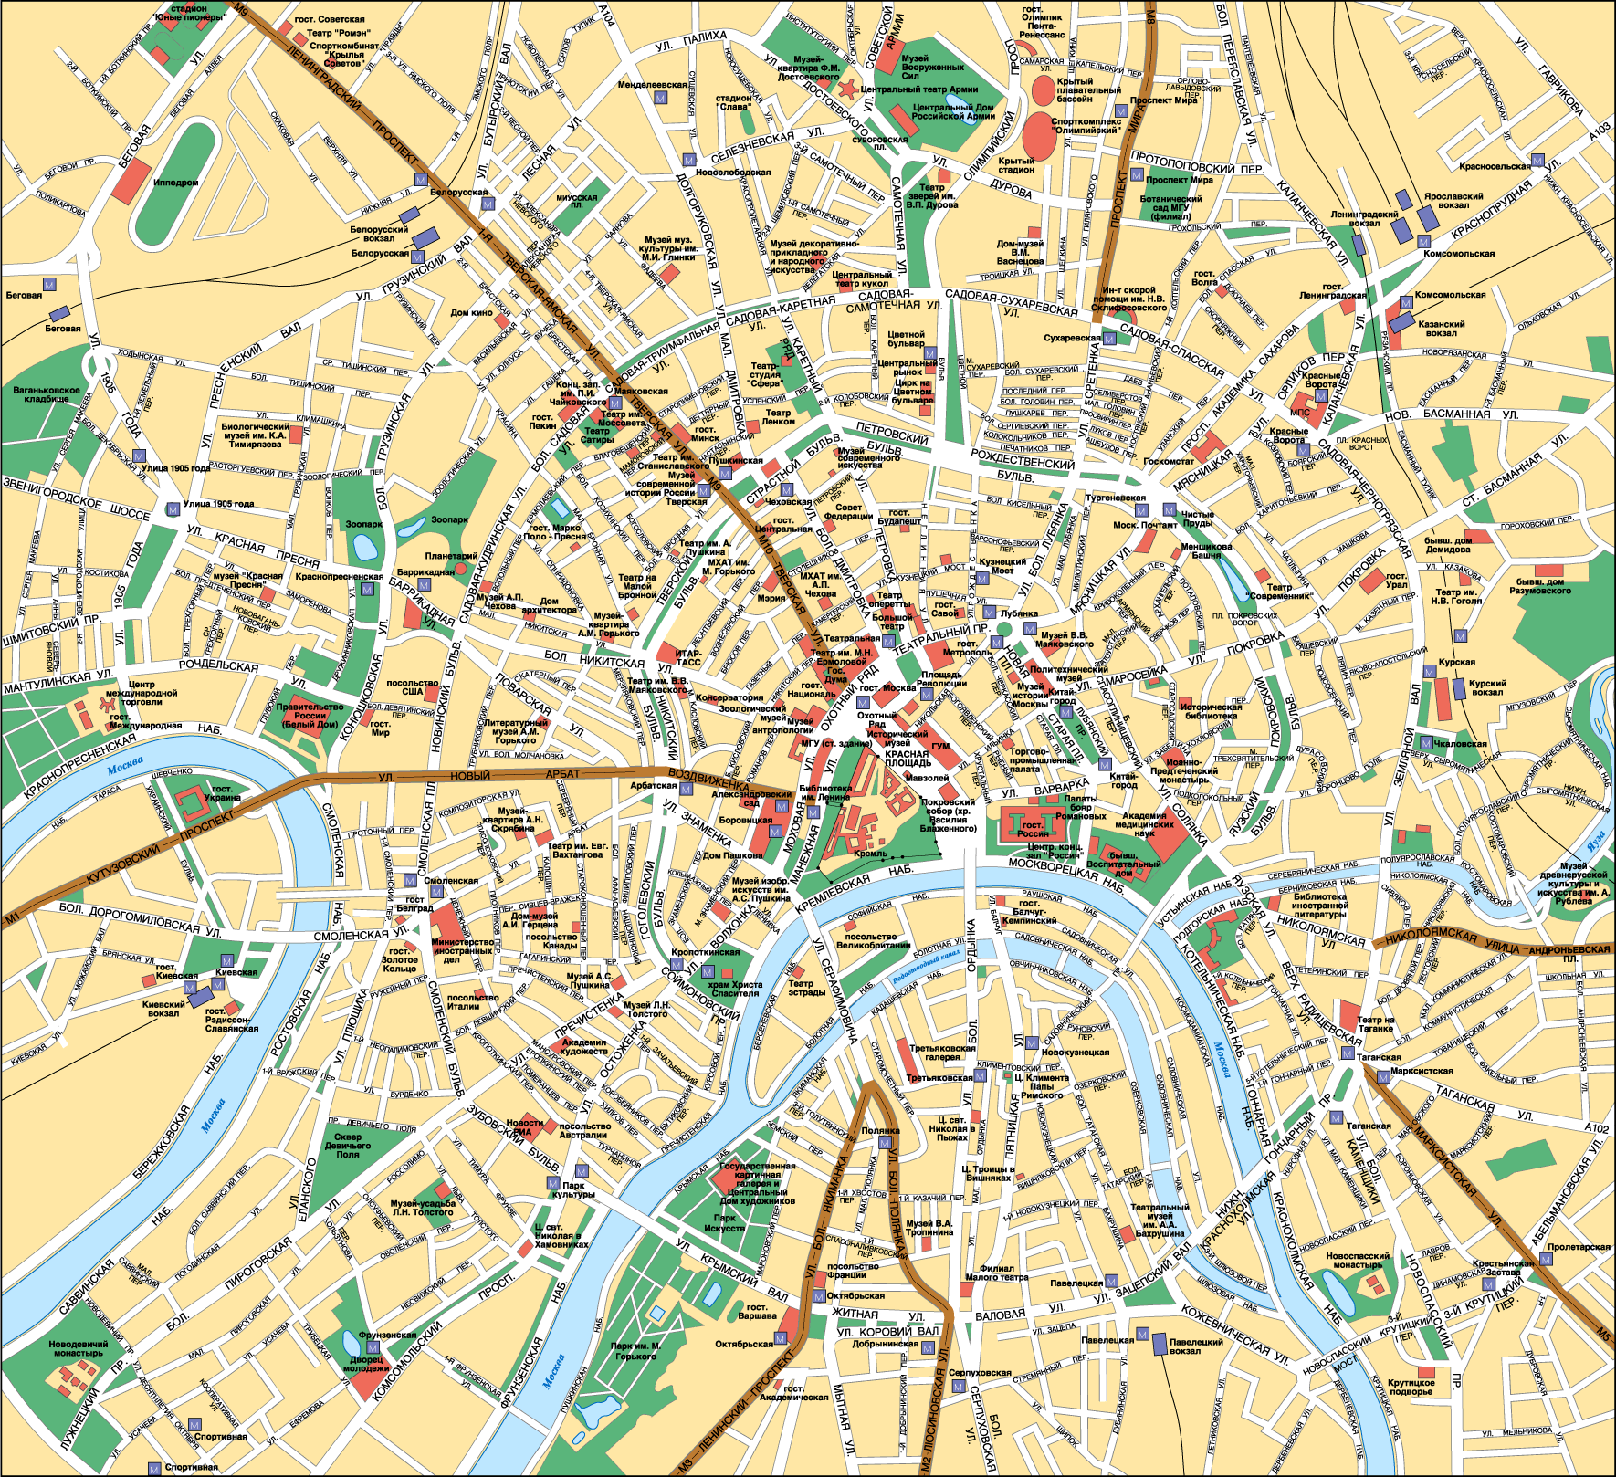

Slide 9
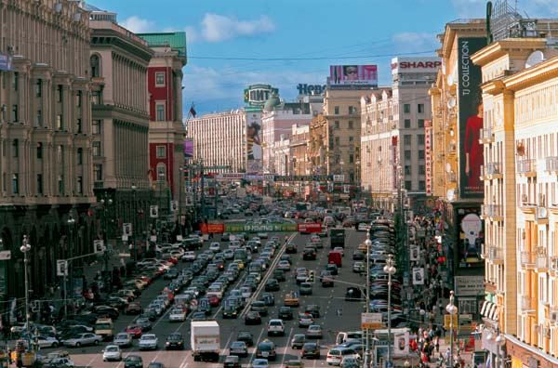

Slide 10
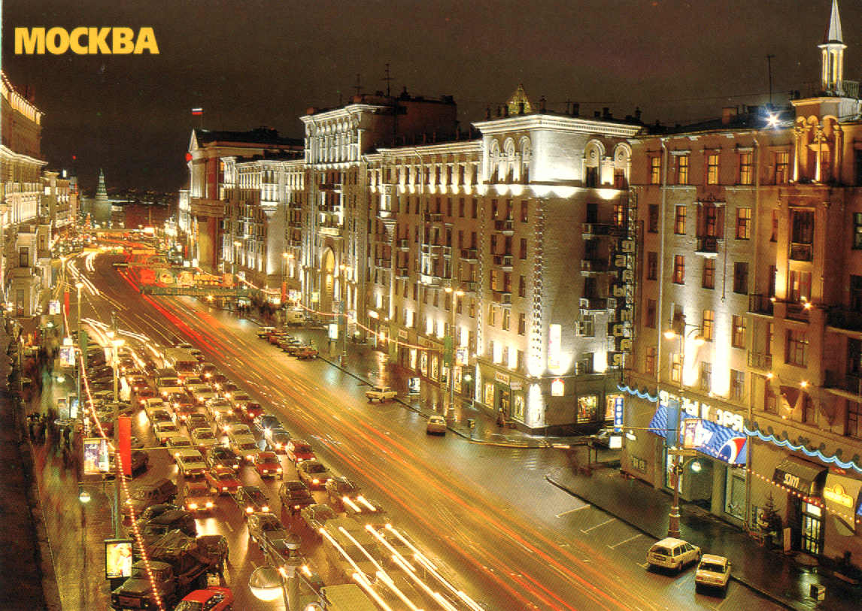

Slide 11
Москва делится на 10 округов. В городе насчитывается более 3500 улиц, проспектов, переулков. На территории города 800 бульваров, 700 скверов, 84 парка.
Самый короткий московский бульвар - Сретенский (около 314 м), самый широкий – Страстной (около 123 м), самый длинный – Тверской (около 875 м).

Slide 12
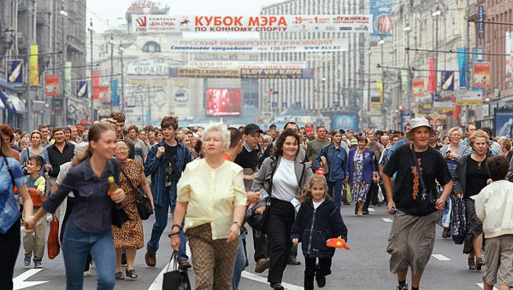

Slide 13
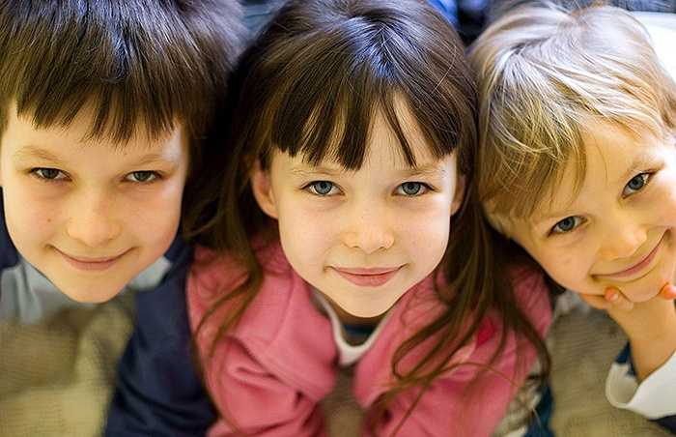
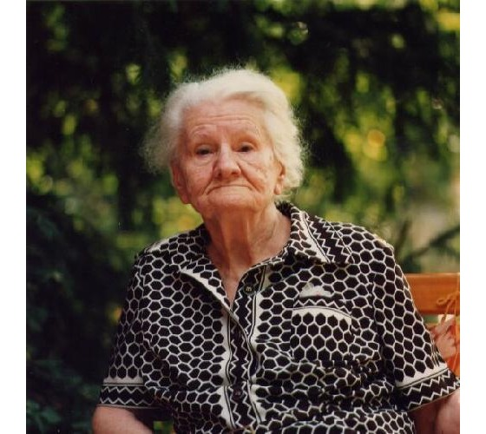

Slide 14
Москва – крупный населенный город России. В 1350 году в Москве проживало примерно 30 000 человек. К началу XV века население увеличилось примерно в 1,5 раза. На 1 января 2011 года население Москвы составило 11 551 930 человек. Средний рост москвича около 170 см, москвички – 158. Рост молодых людей выше, пожилых – ниже.
Москва – многонациональный город. Здесь проживает свыше 100 национальностей.

Slide 15
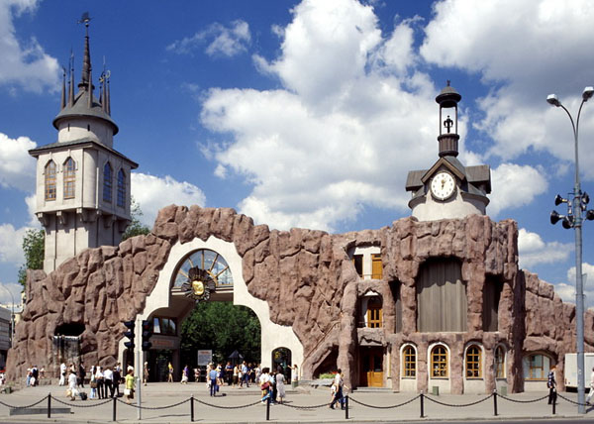

Slide 16
Московский зоопарк был основан в 1864 году. На его территории проживает более 1 000 видов животных, что составляет более 6 000 особей. В зоопарке насчитывается 175 видов и 1386 экземпляров млекопитающих.

Slide 17
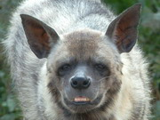
Гиена. 23-24 года.

Slide 18
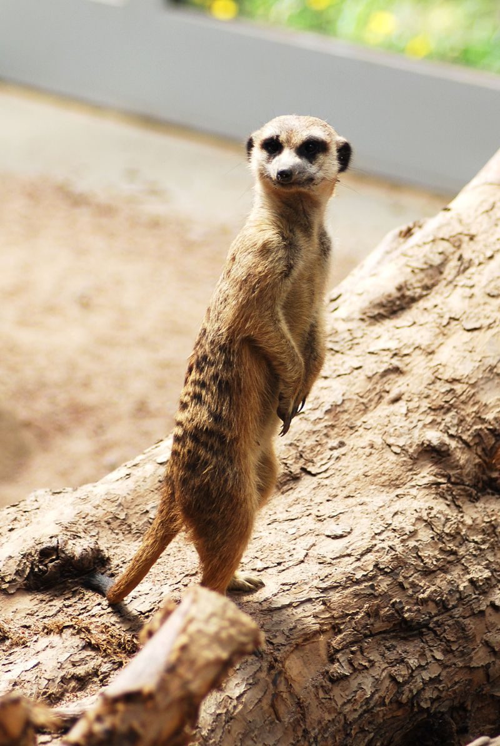
Сурикат из ЮАР. 2009 год. Четверо малышей.

Slide 19
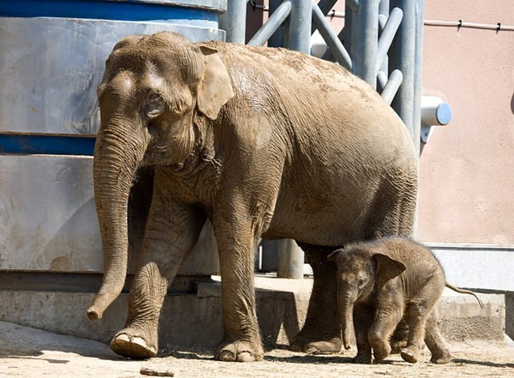
Слоны из Вьетнама, 1985 год. До 80-ти лет.

Slide 20
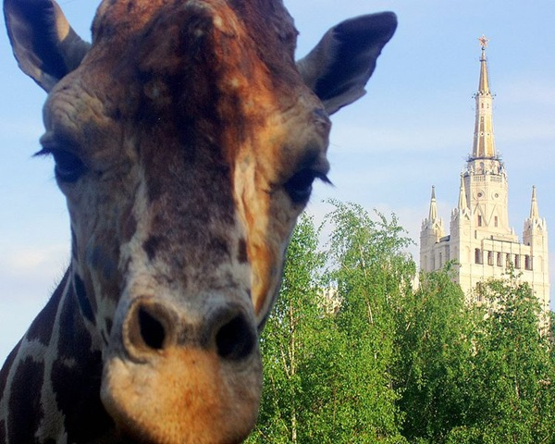
Жираф Самсон, 1993 год.
Символ зоопарка.

Slide 21
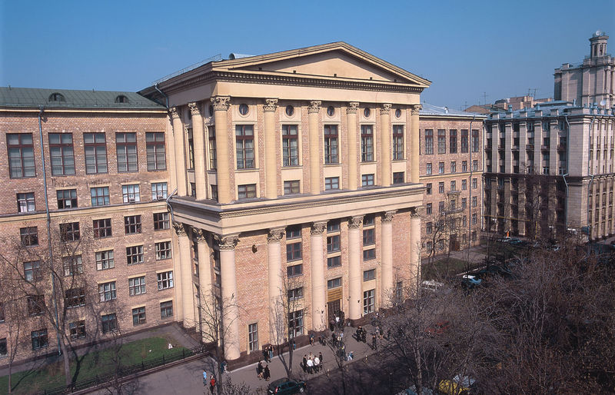
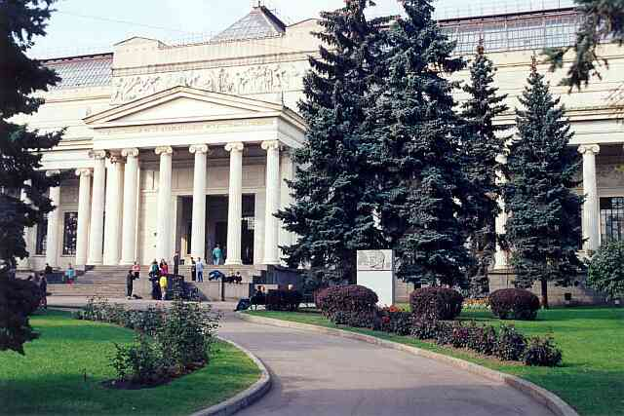
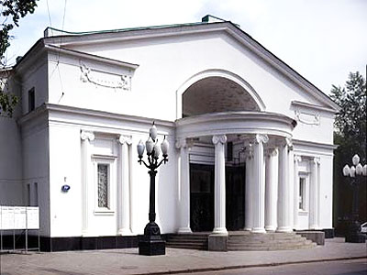
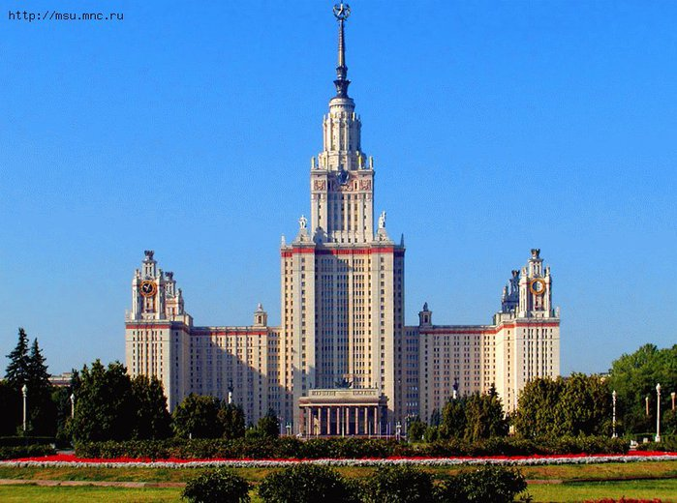

Slide 22
Москва – научный центр России. В Москве насчитывается свыше 250 ВУЗов, в том числе МГУ им. Ломоносова, Московская государственная консерватория им. Чайковского; более 100 музеев, свыше 140 профессиональных театров.

Slide 23
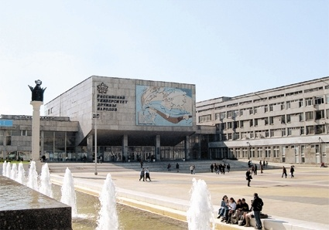

Slide 24
СПАСИБО ЗА ВНИМАНИЕ.

